Slide 1
Ca lâm sàng: Khó tiêu
Mục tiêu học tập
1. Tiếp cận chẩn đoán trường hợp khó tiêu.
2. Tiếp cận điều trị bệnh trào ngược dạ dày – thực quản (BTNDD-TQ).
3. Tiếp cận điều trị và phòng ngừa bệnh loét dạ dày – tá tràng (LDD-TT).

Slide 2
Bn nam 54 tuổi
Lí do đến khám: Đầy bụng sau ăn.
Nghề nghiệp: Bảo vệ

Slide 3
BỆNH SỬ
Bn có triệu chứng khoảng 6 tuần.
Bn thường xuyên có cảm giác đầy bụng nhiều sau ăn, đặc biệt khi ăn nhiều dầu mỡ. Mỗi bữa ăn Bn chỉ ăn được khoảng ½ chén cơm, bụng căng tức khó chịu.
Thỉnh thoảng Bn có đau bụng thượng vị, âm ỉ, đau nhiều khi đói và ban đêm, không lan.
Khoảng 2 tuần nay, Bn có cảm giác nóng rát vùng sau xương ức và vùng cổ, tần suất 1 – 2 lần/ngày x 2 - 3 lần/tuần.
Trong đợt bệnh này, thỉnh thoảng Bn có uống thuốc giảm đau đầu (Alaxan). Không sụt cân, không ghi nhận các triệu chứng bất thường khác.
Notes:
Ask students what they think about the history thus far- worrisome? Not worrisome? Use the drawing tool to circle/highlight areas worrisome to them. Ask them about their differential at this point, which could include tension headache from studying/sleep deprivation, a flu/URI with associated headache, meningitis… (possibly venous sinus thrombosis).

Slide 4
TIỀN CĂN
Chưa ghi nhận bệnh lý nội khoa khác
Chưa từng phẫu thuật
Không dị ứng
Thường xuyên thức khuya (do tính chất công việc), ăn uống thất thường
Hút thuốc lá: ½ gói/ngày x > 30 năm
Uống rượu bia: lượng ít, 1 – 2 lần/tuần, đã ngưng > 1 năm nay.
Tiền căn gia đình: chưa ghi nhận bệnh lý
Notes:
Ask students what they think about the history thus far- worrisome? Not worrisome? Use the drawing tool to circle/highlight areas worrisome to them. Ask them about their differential at this point, which could include tension headache from studying/sleep deprivation, a flu/URI with associated headache, meningitis… (possibly venous sinus thrombosis).

Slide 5
KHÁM THỰC THỂ
Mạch 70 lần/phút, huyết áp 110/70, nhiệt độ 37⁰C và nhịp thở 20 lần/phút.
Da niêm hồng
Tuyến giáp không to
Vàng da (-)
Phù (-)
Hạch (-)
Tim đều
Phổi không ran
Bụng mềm, ấn tức thượng vị nhẹ
Gan lách sờ không chạm
Notes:
Before table discussion: Use the drawing tool to circle/highlight areas worrisome to them and ask for their interpretation, highlighting fever, tachycardia, hypotension ( though low BP could be normal for 20 yo), meningismus as exemplified by Kernig and Brudzinski signs.

Slide 6
Câu hỏi:
Hướng chẩn đoán cho trường hợp này là gì?
Thời gian: 10 phút
Notes:
Before table discussion: Use the drawing tool to circle/highlight areas worrisome to them and ask for their interpretation, highlighting fever, tachycardia, hypotension ( though low BP could be normal for 20 yo), meningismus as exemplified by Kernig and Brudzinski signs.

Slide 7
CÁCH TIẾP CẬN TRIỆU CHỨNG KHÓ TIÊU
  Bệnh lý tụy
  Bệnh lý đường mật
  Ung thư gan
  Kém hấp thu CHO
  Liệt dạ dày
  TD phụ của thuốc
  KST
  Rối loạn chuyển hóa
  Bệnh hệ thống
Thực thể (1/3)
  Loét DDTT
  BTNDDTQ
  Ung thư DD hoặc TQ
2. Chức năng (2/3)
(Dành cho Giảng viên)
Notes:
Consider drawing a “cartoon” of the head/neck and labeling everything that can cause pain (eyes, teeth, nose, sinuses, brain, neck, carotids, etc…)

Slide 8
Câu hỏi:
Xét nghiệm cần làm cho trường hợp này là gì? (Giải thích lý do)
Thời gian: 10 phút
Notes:
Before table discussion: Use the drawing tool to circle/highlight areas worrisome to them and ask for their interpretation, highlighting fever, tachycardia, hypotension ( though low BP could be normal for 20 yo), meningismus as exemplified by Kernig and Brudzinski signs.

Slide 9
Câu hỏi:
Xét nghiệm cần làm cho trường hợp này là gì? (Giải thích lý do)
Loại trừ nhóm thực thể:
Nội soi tiêu hóa trên
Xét nghiệm cơ bản loại trừ bệnh gan mật tụy
XN loại trừ KST
(Dành cho Giảng viên)
Notes:
Before table discussion: Use the drawing tool to circle/highlight areas worrisome to them and ask for their interpretation, highlighting fever, tachycardia, hypotension ( though low BP could be normal for 20 yo), meningismus as exemplified by Kernig and Brudzinski signs.

Slide 10
KẾT QUẢ XÉT NGHIỆM
CTM
BC | 7.8 K/μL (N 65%, L 35%)
HC | 4.1 T/L
Hb | 128 G/L
Hct | 0.385 L/L
TC | 165 G/L
Sinh hóa máu
Glucose | 6.2 mmol/L
Creatinine | 0.8 mg/dL
AST | 28.7 U/L
ALT | 30 U/L
GGT | 56 U/L
Siêu âm bụng
Gan | Không to, bờ đều, nhu mô đồng nhất
Túi mật | Thành không dày, không sỏi
Tụy | Nhu mô đồng nhất
Thận | Không to, vỏ tủy phân biệt rõ
Dịch bụng | (-)
Notes:
Bacterial meningitis, culture/gram stain

Slide 11
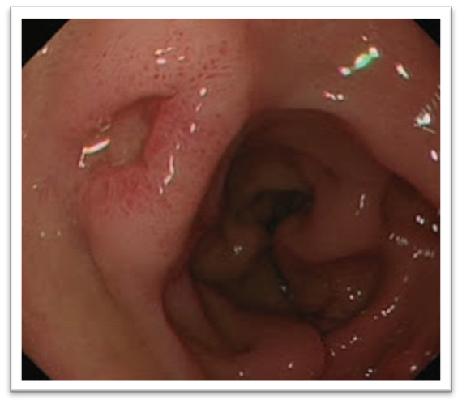
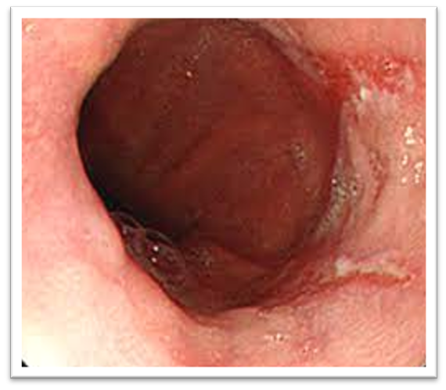
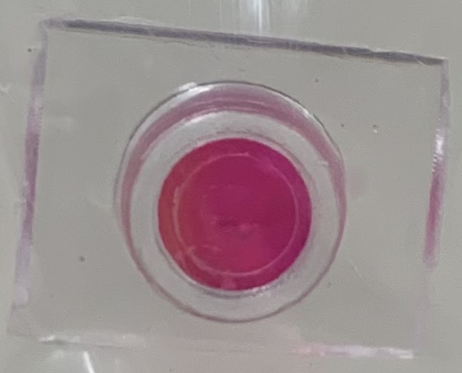
KẾT QUẢ NỘI SOI TIÊU HÓA TRÊN
Hành tá tràng
Chỗ nối thực quản dạ dày
CLO - test
Notes:
Bacterial meningitis, culture/gram stain

Slide 12
Câu hỏi:
Phân tích kết quả xét nghiệm?
Thời gian: 5 phút

Slide 13
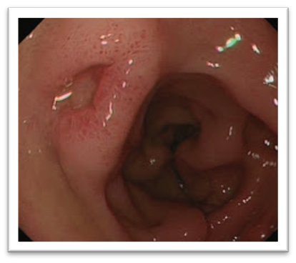
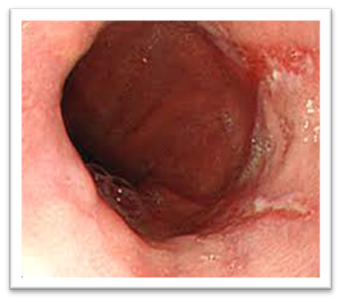
KẾT QUẢ XÉT NGHIỆM
Các xét nghiệm CTM, ĐH, chức năng gan –thận bình thường.
Siêu âm bụng bình thường
NS: Viêm thực quản trào ngược độ B. Loét hành tá tràng vách trước, kích thước 1 x 1 cm, bờ đều, đáy phủ giả mạc.
CLO-test (+).
(Dành cho Giảng viên)
Notes:
Bacterial meningitis, culture/gram stain

Slide 14
Câu hỏi:
Chẩn đoán xác định là gì?
Thời gian: 5 phút

Slide 15
Chẩn đoán có khả năng nhất:
Viêm thực quản trào ngược độ B
Loét hành tá tràng (FIII) do H. pylori (± thuốc)

Slide 16
Câu hỏi:
Kế hoạch điều trị cho trường hợp này như thế nào?
Thời gian: 10 phút
Notes:
Berkowitz Fig 25-1
Schematic depicting different types of brain herniation. A: Subfalcine herniation. B: Uncal herniation. C: Transtentorial (central) herniation. D: Tonsillar herniation.
Emphasize that subfalcine and transtentorial relate to structures they have learned that morning in anatomy! (falx and tentorium!)

Slide 17
Kế hoạch điều trị:
Điều trị viêm thực quản trào ngược
Điều trị loét tá tràng
Tiệt trừ H. pylori
Phòng ngừa loét dạ dày – tá tràng (do H.pylori và thuốc)
Notes:
Berkowitz Fig 25-1
Schematic depicting different types of brain herniation. A: Subfalcine herniation. B: Uncal herniation. C: Transtentorial (central) herniation. D: Tonsillar herniation.
Emphasize that subfalcine and transtentorial relate to structures they have learned that morning in anatomy! (falx and tentorium!)

Slide 18
Điều trị không dùng thuốc
Chế độ ăn uống?
Chế độ sinh hoạt?
Thời gian: 5 phút
Notes:
Berkowitz Fig 25-1
Schematic depicting different types of brain herniation. A: Subfalcine herniation. B: Uncal herniation. C: Transtentorial (central) herniation. D: Tonsillar herniation.
Emphasize that subfalcine and transtentorial relate to structures they have learned that morning in anatomy! (falx and tentorium!)

Slide 19
Điều trị không dùng thuốc
Tránh ăn uống các loại thực phẩm gây khởi phát triệu chứng trào ngược: thức ăn chua, cay, dầu mỡ, cà phê.
Tránh mặc quần áo chật, tránh ăn quá no và nằm sau khi ăn (nên cách bữa ăn khoảng 2 – 3 giờ).
Ngưng hút thuốc lá, hạn chế uống rượu bia < 1 đơn vị cồn / ngày (khoảng 10 gram/ngày).
(Dành cho Giảng viên)
Notes:
Berkowitz Fig 25-1
Schematic depicting different types of brain herniation. A: Subfalcine herniation. B: Uncal herniation. C: Transtentorial (central) herniation. D: Tonsillar herniation.
Emphasize that subfalcine and transtentorial relate to structures they have learned that morning in anatomy! (falx and tentorium!)

Slide 20
Điều trị viêm thực quản trào ngược
Loại thuốc?
Liều lượng?
Đường dùng?
Thời gian?
Thời gian: 10 phút
Notes:
Berkowitz Fig 25-1
Schematic depicting different types of brain herniation. A: Subfalcine herniation. B: Uncal herniation. C: Transtentorial (central) herniation. D: Tonsillar herniation.
Emphasize that subfalcine and transtentorial relate to structures they have learned that morning in anatomy! (falx and tentorium!)

Slide 21
Điều trị viêm thực quản trào ngược
Loại thuốc? PPI
Liều lượng? Liều chuẩn
Đường dùng? Uống
Thời gian? 8 tuần
(Dành cho Giảng viên)
Notes:
Berkowitz Fig 25-1
Schematic depicting different types of brain herniation. A: Subfalcine herniation. B: Uncal herniation. C: Transtentorial (central) herniation. D: Tonsillar herniation.
Emphasize that subfalcine and transtentorial relate to structures they have learned that morning in anatomy! (falx and tentorium!)

Slide 22
Điều trị loét tá tràng
Loại thuốc?
Liều lượng?
Đường dùng?
Thời gian?
Thời gian: 10 phút
Notes:
Berkowitz Fig 25-1
Schematic depicting different types of brain herniation. A: Subfalcine herniation. B: Uncal herniation. C: Transtentorial (central) herniation. D: Tonsillar herniation.
Emphasize that subfalcine and transtentorial relate to structures they have learned that morning in anatomy! (falx and tentorium!)

Slide 23
Điều trị loét tá tràng
Loại thuốc? PPI
Liều lượng? Liều chuẩn
Đường dùng? Uống
Thời gian? 4 tuần
(Dành cho Giảng viên)
Notes:
Berkowitz Fig 25-1
Schematic depicting different types of brain herniation. A: Subfalcine herniation. B: Uncal herniation. C: Transtentorial (central) herniation. D: Tonsillar herniation.
Emphasize that subfalcine and transtentorial relate to structures they have learned that morning in anatomy! (falx and tentorium!)

Slide 24
Liều lượng PPIs
Tên thuốc | Liều thấp | Liều chuẩn
Dexlansoprazole Esomeprazole Pantoprazole Rabeprazole Omeprazole Lansoprazole | - 20 mg 20 mg 10 mg 20 mg - | 30mg, 60mg 40 mg 40 mg 20 mg 40 mg 30 mg
Lưu ý: Tất cả các thuốc dùng 1 lần / ngày trước bữa ăn đầu tiên trong ngày (bữa ăn nên có đạm để kích thích sự bài tiết của tế bào thành). Cần lưu ý là trên thực tế nhiều bệnh nhân không ăn bữa sáng, do đó việc khuyên thường qui uống thuốc trước bữa ăn sáng có thể không thích hợp
(Dành cho Giảng viên)
Notes:
Berkowitz Fig 25-1
Schematic depicting different types of brain herniation. A: Subfalcine herniation. B: Uncal herniation. C: Transtentorial (central) herniation. D: Tonsillar herniation.
Emphasize that subfalcine and transtentorial relate to structures they have learned that morning in anatomy! (falx and tentorium!)

Slide 25
Tiệt trừ H. pylori
Phác đồ?
Thời gian?
Tác dụng phụ?
Thời gian: 10 phút
Notes:
Berkowitz Fig 25-1
Schematic depicting different types of brain herniation. A: Subfalcine herniation. B: Uncal herniation. C: Transtentorial (central) herniation. D: Tonsillar herniation.
Emphasize that subfalcine and transtentorial relate to structures they have learned that morning in anatomy! (falx and tentorium!)

Slide 26
Tiệt trừ H. pylori
Phác đồ? 4 thuốc (với PPI liều x 2)
Thời gian? 14 ngày
Tác dụng phụ? Tùy theo thuốc sử dụng (Kháng sinh, bismuth)
(Dành cho Giảng viên)
Notes:
Berkowitz Fig 25-1
Schematic depicting different types of brain herniation. A: Subfalcine herniation. B: Uncal herniation. C: Transtentorial (central) herniation. D: Tonsillar herniation.
Emphasize that subfalcine and transtentorial relate to structures they have learned that morning in anatomy! (falx and tentorium!)

Slide 27
Liều thuốc kháng sinh
Tên thuốc | Liều lượng
Amoxicilline (A) Clarithromycine (C) Tinidazole (Ti) Metronidazole (M) Tetracycline (T) Levofloxacin (L) Bismuth subsalicylate (B) | 1000 mg x 2 lần / ngày 500 mg x 2 lần / ngày 500 mg x 2 lần / ngày 500 mg x 3 lần / ngày 500 mg x 4 lần / ngày 500 mg x 1 lần / ngày 524 mg x 4 lần / ngày
(Dành cho Giảng viên)
Notes:
Berkowitz Fig 25-1
Schematic depicting different types of brain herniation. A: Subfalcine herniation. B: Uncal herniation. C: Transtentorial (central) herniation. D: Tonsillar herniation.
Emphasize that subfalcine and transtentorial relate to structures they have learned that morning in anatomy! (falx and tentorium!)

Slide 28
Phác đồ tiệt trừ H. pylori
Phác đồ 3 thuốc* | PPI + A + C PPI + A + M PPI + C + M PPI + A + L
Phác đồ 4 thuốc | PPI + T + M (Ti) + B** PPI + A + C + M (Ti) PPI + A + L + B
Phác đồ nối tiếp | PPI + A Tiếp theo sau đó PPI + C + M (Ti)
Phác đồ lai ghép | PPI + A Tiếp theo sau đó PPI + A + C + M (Ti)
Phác đồ 2 thuốc liều cao*** | PPI + A
* Phác đồ 3 thuốc hiện tại kém hiệu quả thường không sử dụng nếu không có kháng sinh đồ hướng dẫn. ** Phác đồ hiện tại cho hiệu quả thành công cao nhất khi bệnh nhân chưa từng điều trị. *** PPI và Amoxicilline được dùng với liều cao hơn so với liều thông thường ở bảng 2.
(Dành cho Giảng viên)
Notes:
Berkowitz Fig 25-1
Schematic depicting different types of brain herniation. A: Subfalcine herniation. B: Uncal herniation. C: Transtentorial (central) herniation. D: Tonsillar herniation.
Emphasize that subfalcine and transtentorial relate to structures they have learned that morning in anatomy! (falx and tentorium!)

Slide 29
Phòng ngừa LDD-TT do thuốc
Nguy cơ?
Thuốc?
Thời gian: 10 phút
Notes:
Berkowitz Fig 25-1
Schematic depicting different types of brain herniation. A: Subfalcine herniation. B: Uncal herniation. C: Transtentorial (central) herniation. D: Tonsillar herniation.
Emphasize that subfalcine and transtentorial relate to structures they have learned that morning in anatomy! (falx and tentorium!)

Slide 30
Phòng ngừa LDD-TT do thuốc
Nguy cơ cao Tiền căn loét dạ dày – tá tràng có biến chứng Có ≥ 3 yếu tố nguy cơ (ở phần nguy cơ trung bình)
Nguy cơ trung bình: có 1 – 2 yếu tố nguy cơ sau: Tuổi > 65 Tiền căn LDD-TT nhưng không biến chứng NSAID cần dùng liều cao Dùng phối hợp với các thuốc sau: Aspirin (ngay cả ở liều thấp), corticoid, kháng đông
Nguy cơ thấp: không có yếu tố nguy cơ nào kể trên
(Dành cho Giảng viên)
Notes:
Berkowitz Fig 25-1
Schematic depicting different types of brain herniation. A: Subfalcine herniation. B: Uncal herniation. C: Transtentorial (central) herniation. D: Tonsillar herniation.
Emphasize that subfalcine and transtentorial relate to structures they have learned that morning in anatomy! (falx and tentorium!)

Slide 31
Phòng ngừa LDD-TT do thuốc NSAID
Ngưng NSAID (Alaxan)
Sử dụng PPI kết hợp NSAID
Hoặc COX-2
(Dành cho Giảng viên)
Notes:
Berkowitz Fig 25-1
Schematic depicting different types of brain herniation. A: Subfalcine herniation. B: Uncal herniation. C: Transtentorial (central) herniation. D: Tonsillar herniation.
Emphasize that subfalcine and transtentorial relate to structures they have learned that morning in anatomy! (falx and tentorium!)

Slide 32
Theo dõi tiếp theo:
Theo dõi và đánh giá tổn thương thực quản – dạ dày – tá tràng?
Đánh giá thành công tiệt trừ H.pylori (khi nào, phương pháp gì?)
Thời gian: 10 phút
Notes:
Berkowitz Fig 25-1
Schematic depicting different types of brain herniation. A: Subfalcine herniation. B: Uncal herniation. C: Transtentorial (central) herniation. D: Tonsillar herniation.
Emphasize that subfalcine and transtentorial relate to structures they have learned that morning in anatomy! (falx and tentorium!)

Slide 33
Theo dõi tiếp theo:
Nội soi tiêu hóa trên (Đánh giá lành viêm thực quản và loét tá tràng).
Nội soi tiêu hóa trên hoặc xét nghiệm hơi thở C¹³ sau khi ngưng PPI 2 tuần (Đánh giá thành công tiệt trừ H.pylori)
(Dành cho Giảng viên)
Notes:
Berkowitz Fig 25-1
Schematic depicting different types of brain herniation. A: Subfalcine herniation. B: Uncal herniation. C: Transtentorial (central) herniation. D: Tonsillar herniation.
Emphasize that subfalcine and transtentorial relate to structures they have learned that morning in anatomy! (falx and tentorium!)

